Slide 1
CKPとアートの関わりについて

Slide 2
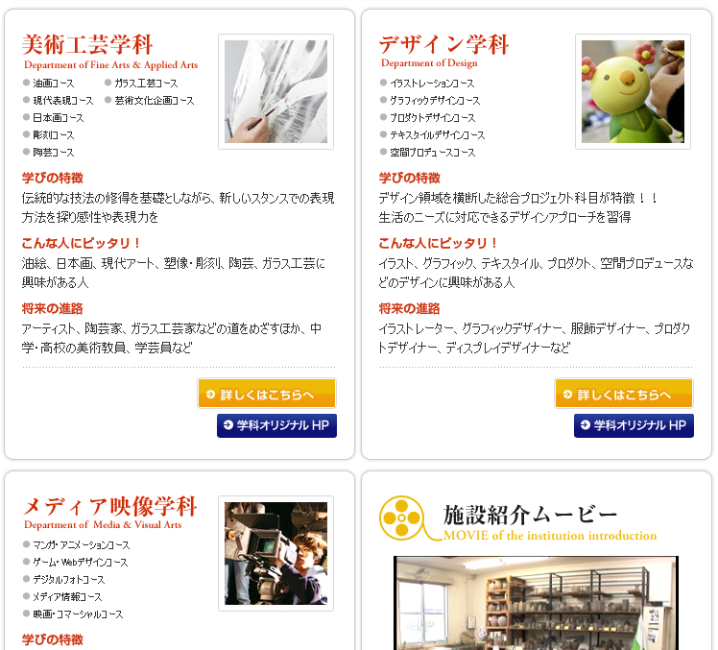
倉敷芸術科学大学 芸術学部ってこんなところ

Slide 3
KUSA.AC.JP – CKP とのコラボネタ？（１）
映像コンテンツ系のコラボレーション!?
プラスな点
映像系、アニメーション系は力があります
NHKのデジスタにも何度か在学生の学生が取り上げられたことも
CMコンペやアニメーションコンペ応募も精力的
映像、アニメーションともに関西で現役のCMディレクターやアニメーターを専任教員に迎えて教育
学科の両分野のトップは関西の人
学内で「虹のしくみ」を一般の人に説明するためのマルチメディア教材の高品質なアニメーションを作ったことも
マイナスな点
岡山の田舎の大学なので、大阪との距離が問題
特に学生

Slide 4
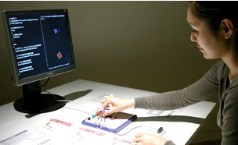
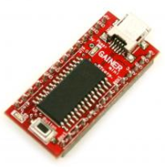
KUSA.AC.JP – CKP とのコラボネタ？（２）
プチなメディアアート系作品のアウトプット!?
整いつつある Flash / AIR 周りの要素技術
Flash 10 Player
IAMAS 発 Gainer
PIC 等の組み込みデバイス開発環境
RTMFP (Real-Time Media Flow Protocol ) による P2P 通信
音声と映像のリアルタイムコミュニケーション
大学の教育制作環境
Flash ベースのコンテンツ制作教育
アニメーションやゲーム
センサーデバイスの活用教育

Slide 5
KUSA.AC.JP – CKP とのコラボネタ？（３）
大学周辺の美術館
大原美術館
日本屈指の近現代系の私立美術館
教育面等から大原美術館といろいろなリレーションあり
先ほどの Giotto 話
これの国内版になるような企画がないかなと。
例） ・・・

Slide 6
個人的には・・・
ギャラリーや美術館の「見える化」に興味
美術関係者には抵抗があるようだけど

Slide 7
Flash Player上でp2p通信できる プラットフォーム
Adobe
RTMFP(Real-Time Media Flow Protocol )
Flash Player10, Adobe AIR1.5で利用可能なプロトコル
RTMFPの特徴
UDPベースによる通信のため低遅延（RTMPはTCPベース）
サーバを介さないP2Pによるピア間での直接通信。
優先度付きデータの利用（映像と音声を両方利用する場合、音声データの通信を優先的に低遅延で通信できる
音声と映像のリアルタイムコミュニケーション手段

